Slide 1

Beleidsplan
Stichting Griendtsveenpark
2025-2030

Slide 2
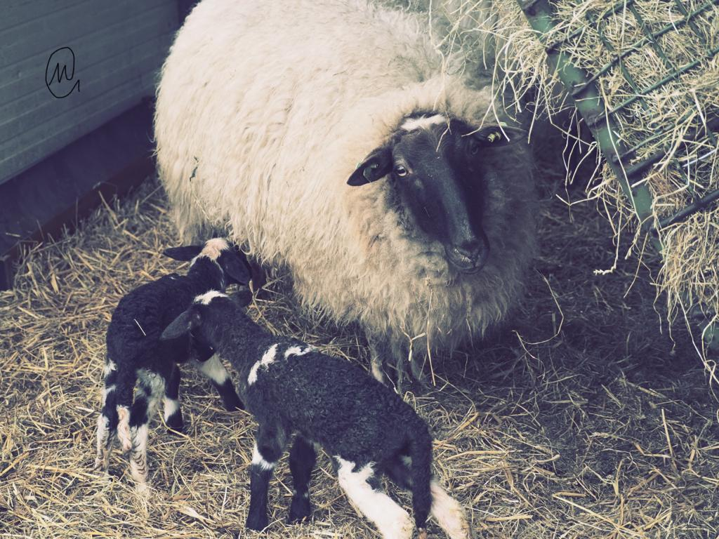
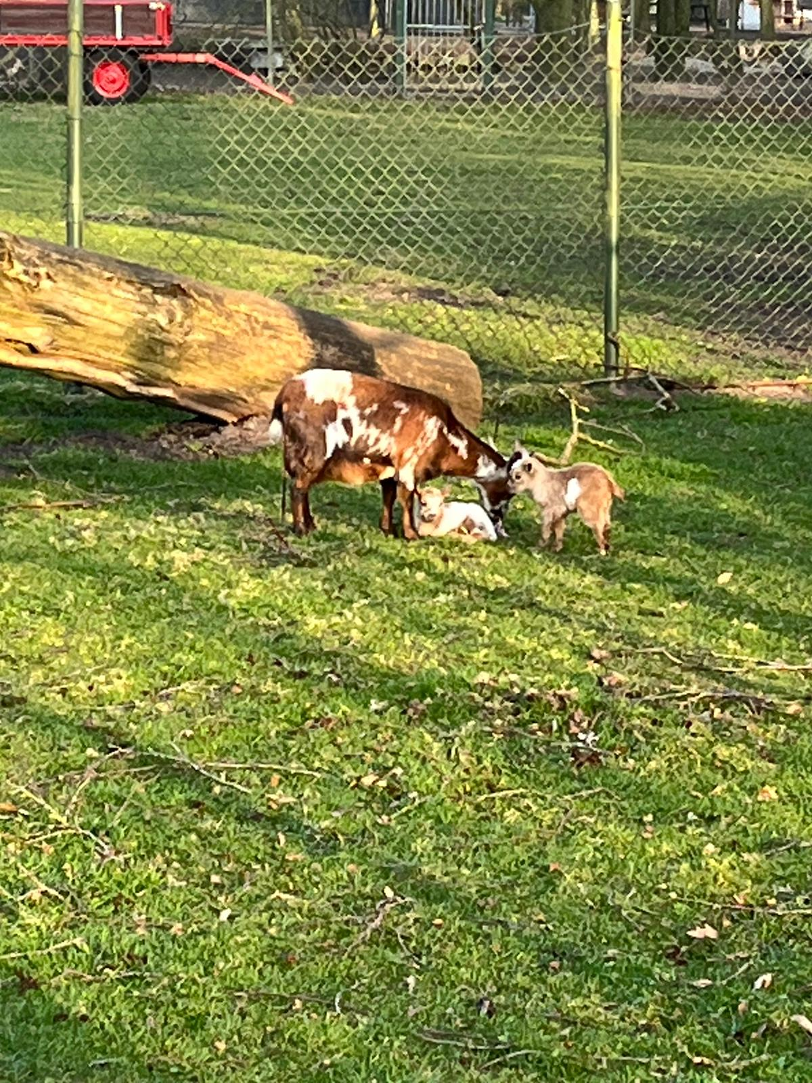
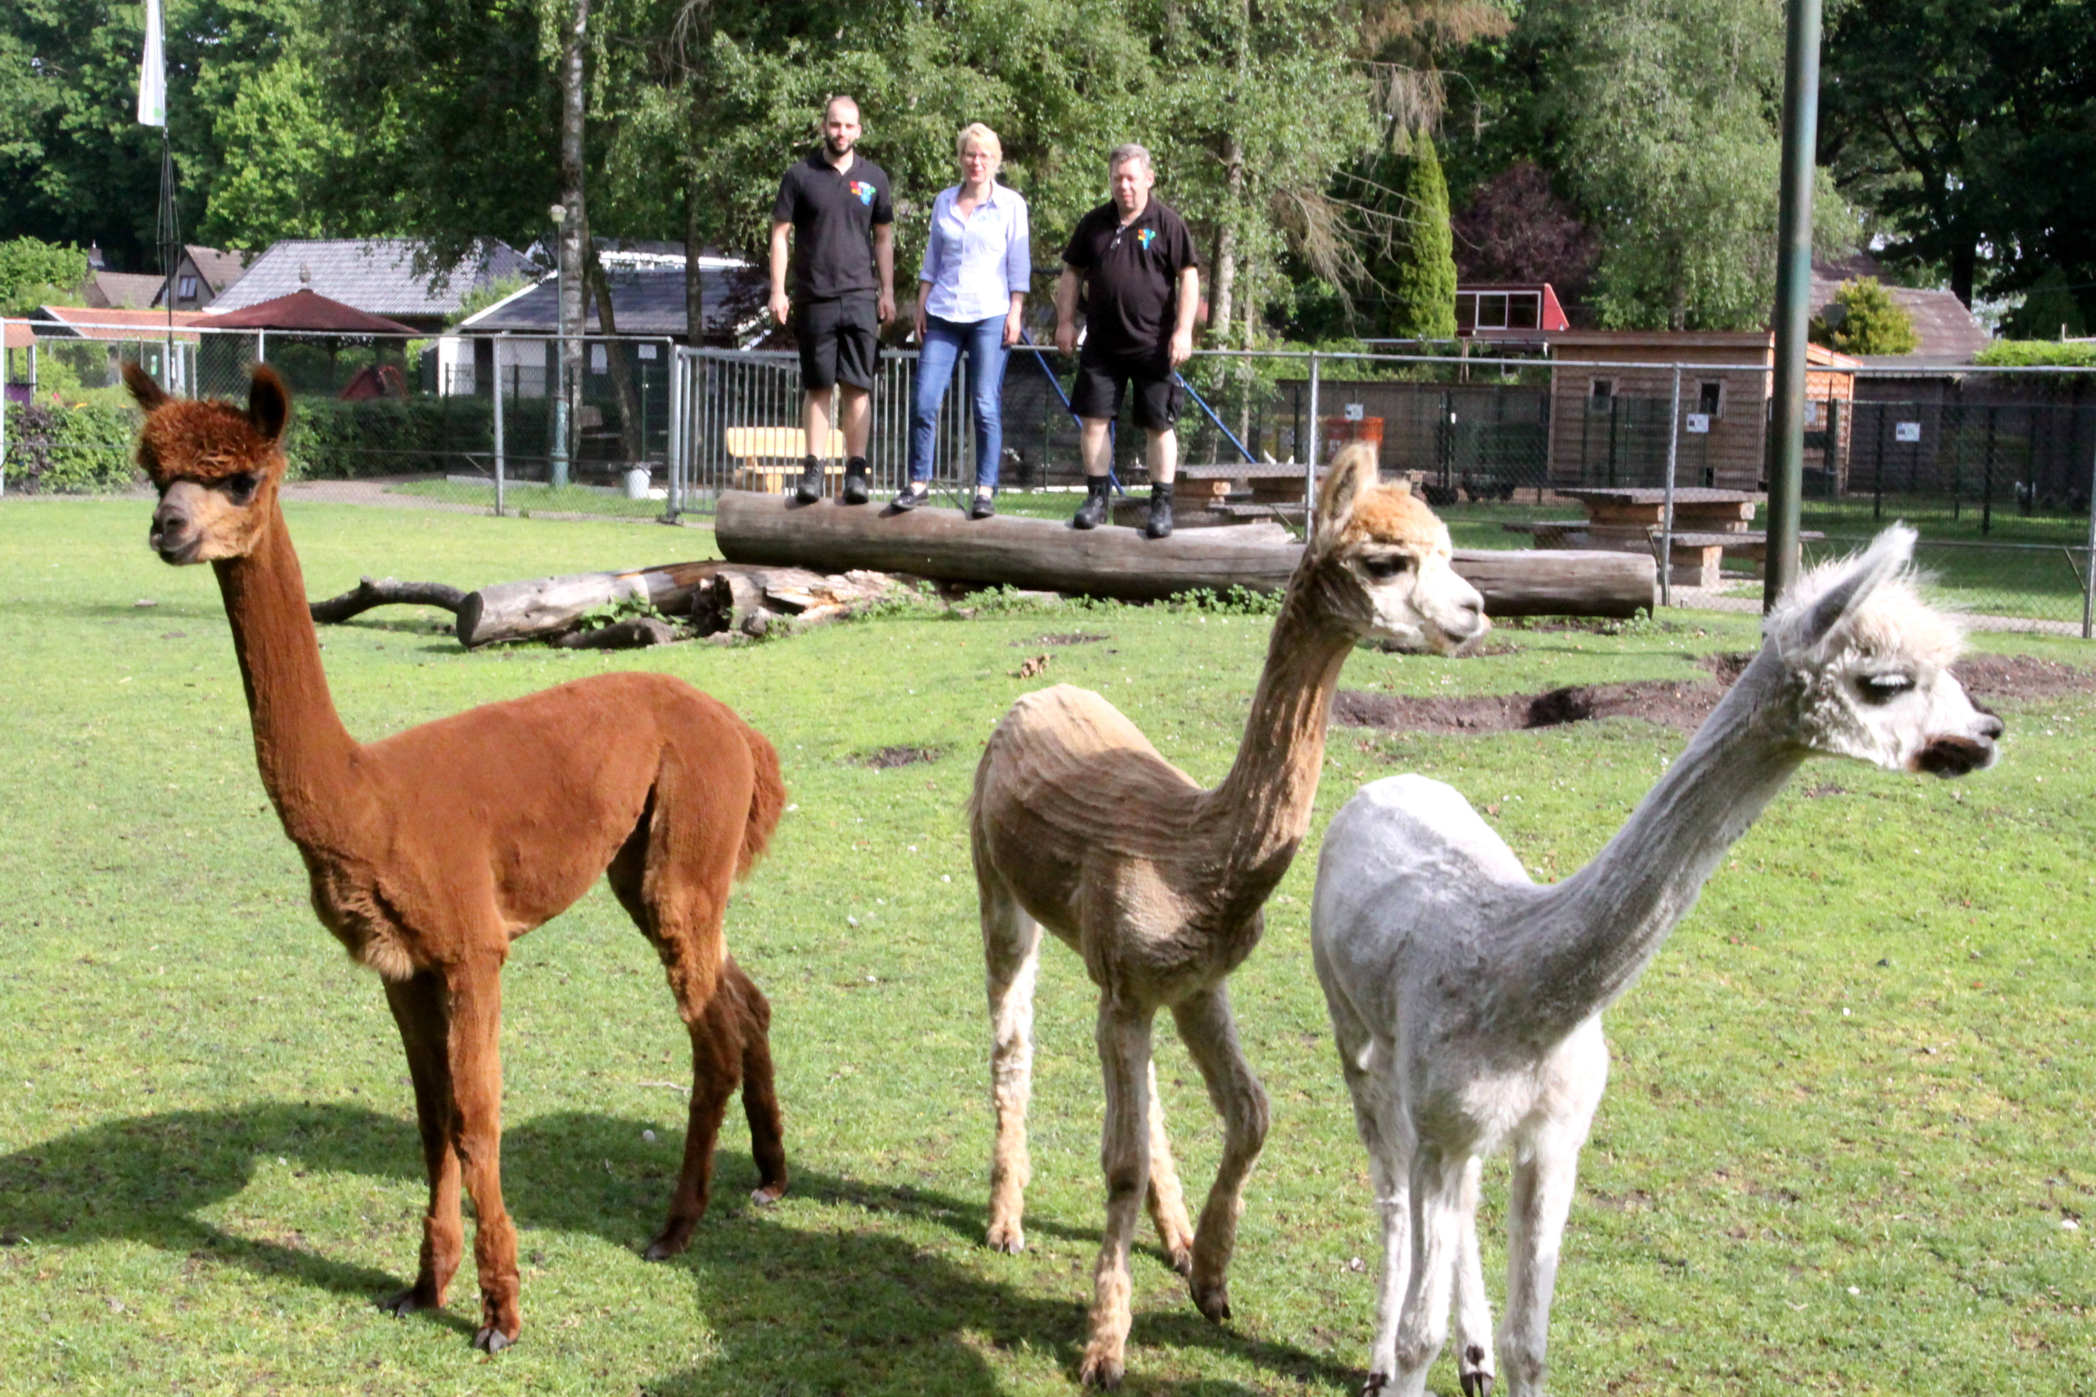
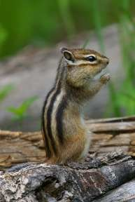
Inhoudsopgave
1. Introductie
2. Stichting Griendtsveenpark
3. Doel en werkzaamheden
4. Financiën
5. Bestuur
6. Transparantie
Colofon
Dit document is een uitgaven van stichting Griendtsveenpark en vastgesteld door het bestuur op 19 februari 2025. Niets uit dit document mag worden verveelvoudigd, door middel van druk, fotokopieën, geautomatiseerde gegevensbestanden of op welke andere wijze ook zonder voorafgaande schriftelijke toestemming van stichting Griendtsveenpark.

Slide 3
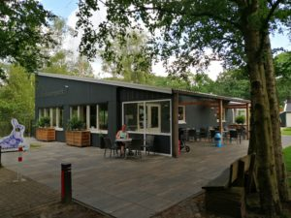
1. Introductie
De stichting heeft ten doel de gemeenschapszin en de sociale interactie tussen mensen onderling en het respect voor dier en natuur te bevorderen.
Dit beleidsplan geeft u een leidraad van de bedrijfsvoering van de stichting. Het bestuur van de stichting zal volgens de leidraad van dit beleidsplan de besluitvorming voeren namens de stichting.
De stichting komt in aanmerking voor het keurmerk Algemeen Nut Beogende Instellingen (ANBI). Dit beleidsplan is samengesteld volgens de richtlijnen en voorwaarden van de ANBI status.
De ANBI-status geeft voor donateurs en sponsoren een fiscaal voordeel, zodat zij hun donaties kunnen aftrekken van de inkomsten- en of vennootschapsbelasting. De voorwaarden kunt u terugvinden op de website van de Belastingdienst.
2. Stichting Griendtsveenpark
Met een groot hart voor de natuur is dit prachtige parkje opgezet met allerlei dieren. Zo zijn er schapen, kippen, herten, konijnen, ezels, ganzen, pauwen, kalkoenen en nog vele andere dieren. Er is bewust gekozen voor een opzet waarbij contact tussen mens en dier centraal staat, met de dieren als uitgangspunt. Het geeft de bezoekers, vooral de kinderen, de mogelijkheid om in alle rust van de dieren te genieten. Terwijl de kinderen spelen kunt u als ouder genieten van een heerlijke consumptie op het terras of binnen in het paviljoen. Tevens zijn er voor de ouders en ouderen onder ons diverse zit mogelijkheden verdeeld over het park. Er is een speeltuin voor de kleine kinderen, een speeltuin voor wat oudere kinderen en een kabelbaan. U merkt het, een mooie oplossing om de hedendaagse drukte te ontvluchten.

Slide 4
3. Doel en werkzaamheden
De statutaire doelstellingen van de stichting zijn:
- De stichting heeft ten doel om de samenleving kennis te laten maken met de natuur, zowel de bezoekers als diverse groepen die werkzaamheden verrichten op het park.
Denk hierbij aan de samenwerking met;
- De Tangenborgh groep, hiervoor vangt het park 2x p/w ouderen met begeleiders op om de mantelzorgers te ontlasten.
- De Thrianthaschool, de school is een aangepaste openbare school. De leerlingen doen een dag in de week werkervaring op. Ze helpen bij lichte onderhoudswerkzaamheden als onderdeel van hun opleiding.
-Menso leren & werken, Menso’s ultieme doel is dat iedereen werkt!
Menso stelt jongeren en werkzoekenden in staat zich optimaal te ontwikkelen naar een passende (werk)plek. Dit doen we met persoonlijke aandacht, maatwerkoplossingen en in samenwerking met het onderwijs en werkgevers.
- UWV, mensen met een “rugzakje” worden in staat gesteld om onder begeleiding terug te keren in het arbeidsproces.
- Diverse scholen waarvoor wij stageplaatsen beschikbaar hebben en houden.
- Een belangrijk doel is het park openhouden en zo laagdrempelig mogelijk houden voor algemeen publiek.
• De stichting dient het algemeen belang.
• De stichting beoogt een "algemeen nut beogende instelling (ANBI)" te zijn en heeft geen winstoogmerk.
Afgeronde werkzaamheden en aanschaffingen 2023/2024 Te realiseren 2025 t/m 2030
- Verlaagd plafond in het paviljoen - Blokhut
- Airconditioning/verwarming - Pad door het park her bestraten
- Automatische deur paviljoen - Nieuw hekwerk rond de vijver
- Nieuw hekwerk hertenweide - Fontein vijver
- Nieuw eekhoornverblijf - Renovatie speeltuin voor paviljoen
- Carport auto park - 2 Voerautomaten
- Nieuwe shovel - Festiviteiten rond het 40 jarig bestaan
- Nieuw witgoed paviljoen - stukje aanbouwen balie paviljoen
- Nieuw meubilair paviljoen - Nieuwe website
- Afzuiging lasapparaat - Schuur voor hooi
- Steiger - Onvoorzien groot onderhoud
- Trilplaat

Slide 5
4. Financiën
De stichting Griendtsveenpark is een stichting met ANBI-status en dient daarmee het algemeen belang zonder winstoogmerk. Dit staat ook in artikel 9 van de statuten. De opbrengsten komen ten goede aan de statutaire doelstelling.
Inkomsten
De stichting Griendtsveenpark streeft de aankomende jaren naar een stabiele inkomstenbron om haar doelstellingen te kunnen volbrengen. De inkomsten komen via diverse manieren binnen, namelijk via donateurs, acties derden, eigen acties, giften en sponsoring.
Uitgaven
De uitgaven van de stichting Griendtsveenpark vallen binnen de doelstelling van de stichting. De uitgaven bestaan bijvoorbeeld uit:
• Administratiekosten
• Kosten voor werkzaamheden voor de doelstellingen
De beheerkosten van de stichting staat in redelijke verhouding tot de bestedingen.
Winst
Stichting Griendtsveenpark maakt geen winst met het geheel van werkzaamheden die de doelstelling van de stichting dient.
Vermogen stichting Griendtsveenpark houdt niet meer vermogen aan dan redelijkerwijs nodig is voor het doel en de werkzaamheden van de instelling. De stichting houdt wel een beperkt eigen vermogen achter de hand bij:
• Vermogen dat als legaat (via een erfenis) of schenking is ontvangen
• Vermogen dat voortkomt uit het doel van de stichting
• Vermogen dat nodig is als middel om het doel van de stichting te realiseren
• Vermogen dat nodig is om de continuïteit van de werkzaamheden te waarborgen

Slide 6
Geen enkel natuurlijk persoon of rechtspersoon mag over het vermogen van de stichting beschikken alsof het zijn eigen vermogen is. Bestuurders hebben geen meerderheid in de zeggenschap over het vermogen van de stichting.
Bestemming bij ontbinding
Als stichting Griendtsveenpark stopt dan wordt conform artikel 13 van de statuten een eventueel batig saldo van de stichting besteed aan ANBI met een gelijksoortige doelstelling.
5. Bestuur
Het bestuur van stichting Griendtsveenpark bestaat uit een voorzitter, secretaris, penningmeester en 3 overige bestuursleden. Het bestuur is belast met het besturen en vertegenwoordigen van de stichting.
Samenstelling:
Het bestuur bestaat uit de volgende personen:
Voorzitter : R. Savenije
Secretaris : G.A. Pietjou
Penningmeester : A. Hommes
Dieren : A. Blaauwgeers
Horeca : J. Prins
Anbi : Stichting Griendtsveenpark
RSIN-nummer : 852902025
Postadres : Berkenlaan 14a, 7887 ZZ Erica
e-mailadres : info@griendtsveenpark.nl
K.v.K.-nummer : 58159460
Bankgegevens : NL25 RABO 0317 6157 26

Slide 7
Beloning
Zowel de bestuurders als de overige vrijwilligers van stichting Griendtsveenpark ontvangen geen beloning voor de werkzaamheden.
De leden van het bestuur en de overige vrijwilligers ontvangen alleen een tegemoetkoming in de brandstofkosten woon-werkverkeer.
Integriteit
De stichting en de beleids- en gezichtsbepalende personen die rechtstreeks bij het Griendtsveenpark
betrokken zijn, voldoen aan de integriteitseisen.
Verantwoording
Jaarlijks publiceert de stichting Griendtsveenpark een jaarverslag met de financiële verantwoording. Hierin legt het
bestuur verantwoording af over het afgelopen jaar.
De stichting voert een administratie waaruit tenminste blijkt:
• Welke bedragen per vrijwilliger zijn betaald aan tegemoetkoming in de brandstofkosten.
• Welke kosten de stichting heeft gemaakt.
• Wat de aard en omvang zijn van de inkomsten en het vermogen van de stichting.
• Wat de uitgaven en bestedingen zijn van de stichting.

Slide 8
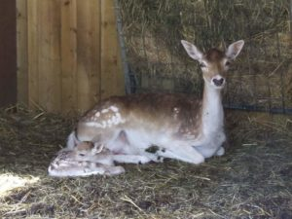
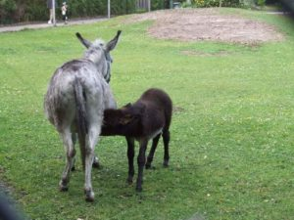
6.Transparantie
De stichting vindt het belangrijk om transparant te zijn naar haar donateurs, sponsoren en
belangstellenden. Het op te hoogte houden van haar achterban heeft de stichting hoog in het
vaandel staan.
De onderstaande activiteiten leveren een bijdragen aan de transparantie van de stichting:
• Via de social media kanalen publiceert de stichting regelmatig de voortgang van haar
werkzaamheden
• Op de website staat het beleidsplan van de stichting
• Op aanvraag stelt de stichting haar jaarverslag met de financiële verantwoording beschikbaar
• Op de website publiceert de stichting haar privacyverklaring
Copyright
Niets van dit document mag zonder schriftelijke toestemming van de aanbieder worden verveelvoudigd. De inhoud van dit document is alleen bestemd voor persoonlijk, niet-commercieel, gebruik. Voor elk ander gebruik is vooraf toestemming van de aanbieder vereist. De intellectuele eigendomsrechten op alle teksten, beelden en programmatuur van dit document behoren toe aan de aanbieder.

